Slide 1
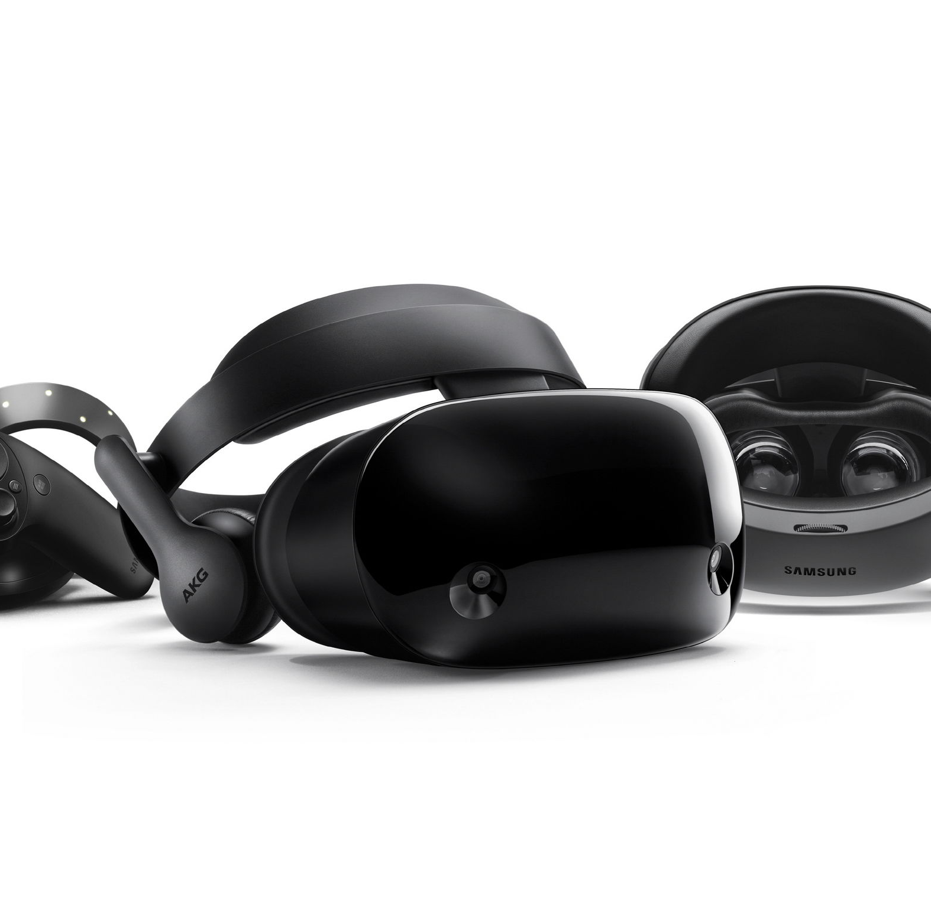
Visite virtuelle de l’IUT et Générateur de panorama
Lucile Velut
Clara Poncet-Taberlet
Enzo Mazella
Victor Mommalier
Clément Ferrere

